Slide 1
9letras 9letras 9letras 9letras 9letras
HAY UNO MÁS _ 8
EJERCICIOS DE ATENCIÓN Y MEMORIA
NIVEL 1
NIVEL 2
NIVEL 3
NIVEL 4

Slide 2


1
Mira con atención los dibujos que van a aparecer

Slide 3

1
Hay un objeto nuevo
haz clic sobre él.
Notes:
Señalar los que sean iguales.

Slide 4

?
1

Slide 5

?
1

Slide 6

?
1

Slide 7

?
1

Slide 8

?
1

Slide 9

?
1

Slide 10

?
1

Slide 11

?
1

Slide 12

?
1

Slide 13

?
1

Slide 14

?
1

Slide 15

1

Slide 16
HAY UNO MÁS 8
SERIE 2

Slide 17



2

Slide 18

?
2

Slide 19

?
2

Slide 20

?
2

Slide 21

?
2

Slide 22

?
2

Slide 23

?
2

Slide 24

?
2

Slide 25

?
2

Slide 26
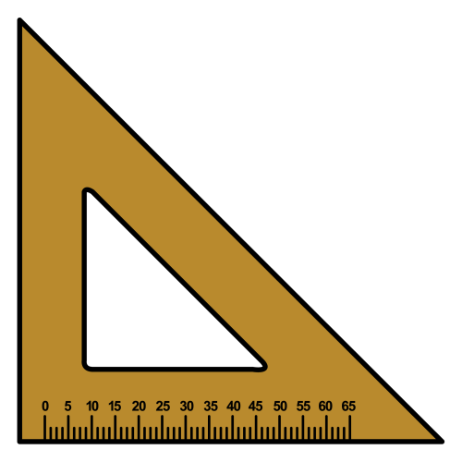
?
2

Slide 27
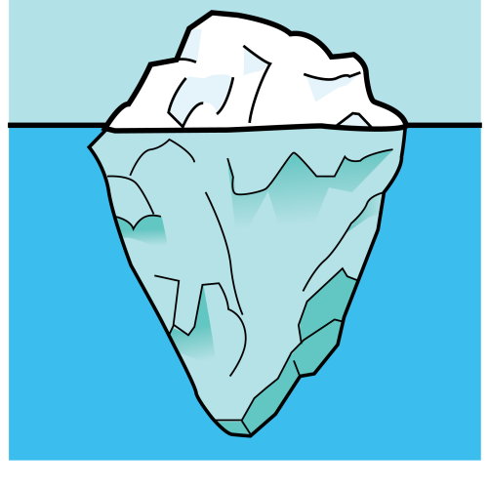
?
2

Slide 28
?
2

Slide 29

?
2

Slide 30

?
2

Slide 31

?
2

Slide 32

?
2

Slide 33

?
2

Slide 34
?
2

Slide 35
2

Slide 36
HAY UNO MÁS 8
SERIE 3

Slide 37

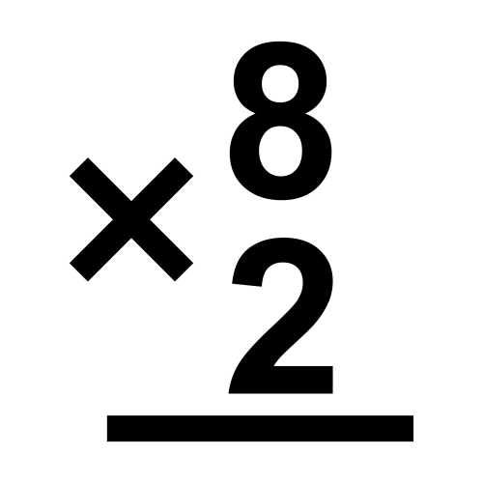
3

Slide 38

?
3

Slide 39
?
3

Slide 40
?
3

Slide 41
?
3

Slide 42
?
3

Slide 43
?
3

Slide 44
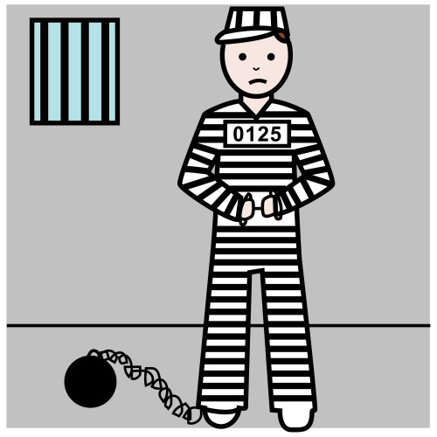
?
3

Slide 45
?
3

Slide 46

?
3

Slide 47

?
3

Slide 48
?
3

Slide 49
?
3

Slide 50
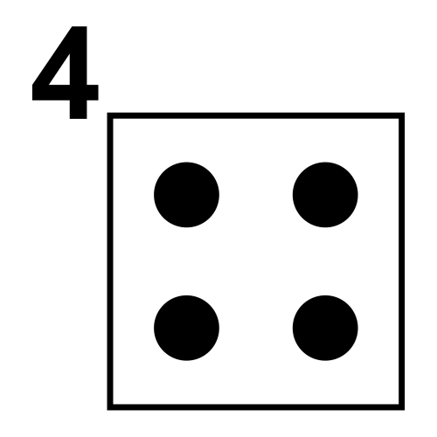
?
3

Slide 51

?
3

Slide 52
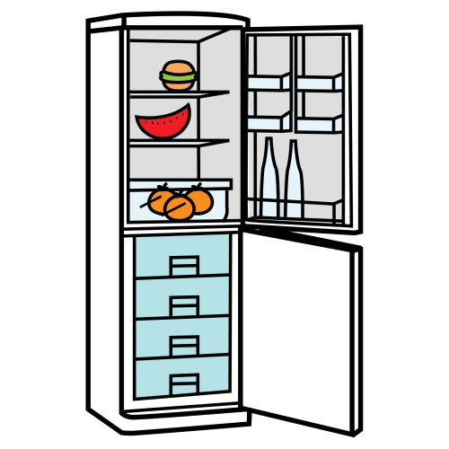
?
3

Slide 53

?
3

Slide 54

?
3

Slide 55

?
3

Slide 56
3

Slide 57
HAY UNO MÁS 8
SERIE 4

Slide 58



4

Slide 59
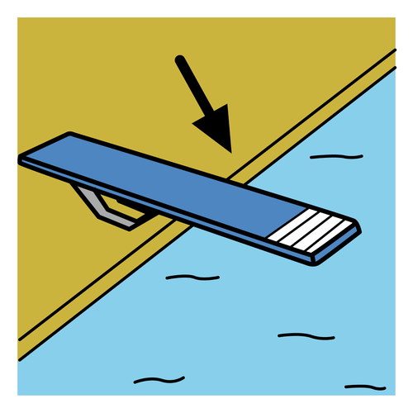
4
Notes:
Señalar los que sean iguales.

Slide 60

?
4
Notes:
Señalar los que sean iguales.

Slide 61

?
4
Notes:
Señalar los que sean iguales.

Slide 62

?
4
Notes:
Señalar los que sean iguales.

Slide 63

?
4
Notes:
Señalar los que sean iguales.

Slide 64

?
4
Notes:
Señalar los que sean iguales.

Slide 65

?
4
Notes:
Señalar los que sean iguales.

Slide 66

?
4
Notes:
Señalar los que sean iguales.

Slide 67
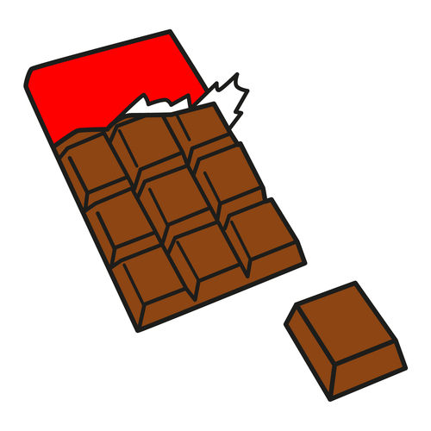
?
4
Notes:
Hay uno que se parece.

Slide 68

?
4
Notes:
Hay uno que se parece.

Slide 69

?
4
Notes:
Señalar los que sean iguales.

Slide 70
?
4
Notes:
Señalar los que sean iguales.

Slide 71

?
4
Notes:
Señalar los que sean iguales.

Slide 72

?
4
Notes:
Señalar los que sean iguales.

Slide 73

?
4
Notes:
Señalar los que sean iguales.

Slide 74
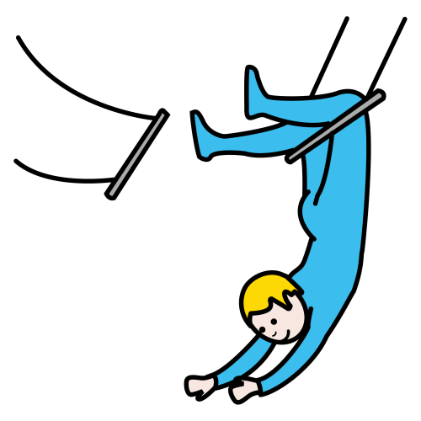
?
4
Notes:
Señalar los que sean iguales.

Slide 75
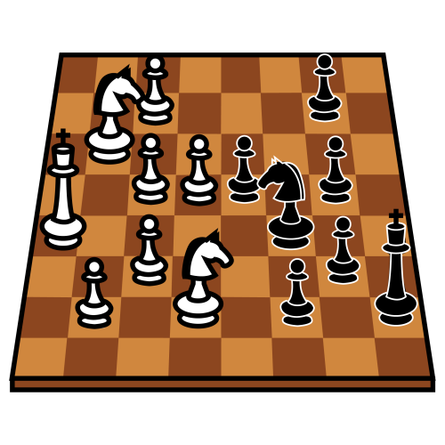
?
4
Notes:
Señalar los que sean iguales.

Slide 76

?
4
Notes:
Señalar los que sean iguales.

Slide 77

?
4
Notes:
Señalar los que sean iguales.

Slide 78

?
4
Notes:
Señalar los que sean iguales.

Slide 79

?
4
Notes:
Señalar los que sean iguales.

Slide 80

?
4
Notes:
Señalar los que sean iguales.

Slide 81

?
4
Notes:
Señalar los que sean iguales.

Slide 82

?
4
Notes:
Señalar los que sean iguales.

Slide 83

?
4
Notes:
Señalar los que sean iguales.

Slide 84

?
4
Notes:
Señalar los que sean iguales.

Slide 85
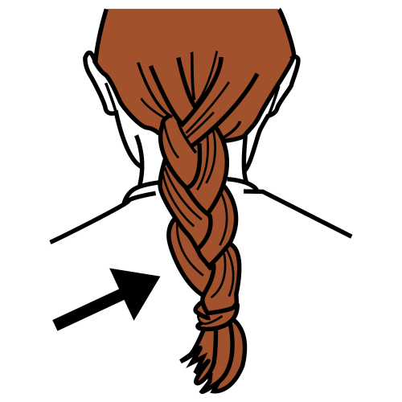
?
4
Notes:
Señalar los que sean iguales.

Slide 86

?
4

Slide 87

?
4

Slide 88
MUY BIEN
LO HAS CONSEGUIDO
ESC SALIR
Autor ppoint: Alberto Abarca alberabarca@gmail.com
Autor pictogramas: Sergio Palao
Procedencia: ARASAAC (http://catedu.es/arasaac/) Licencia: CC (BY-NC-SA)

